Slide 1
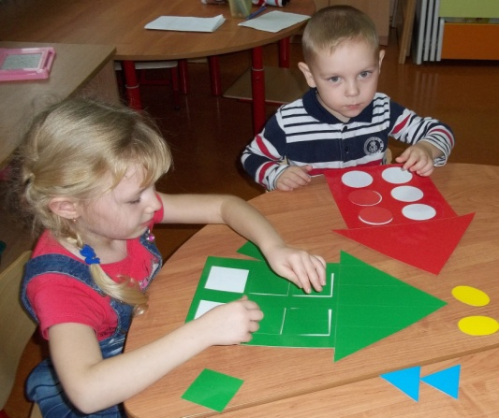
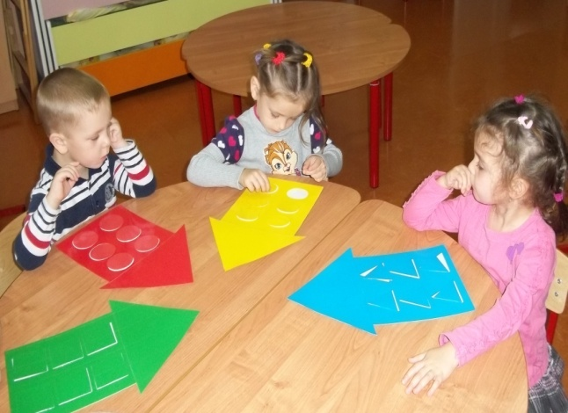
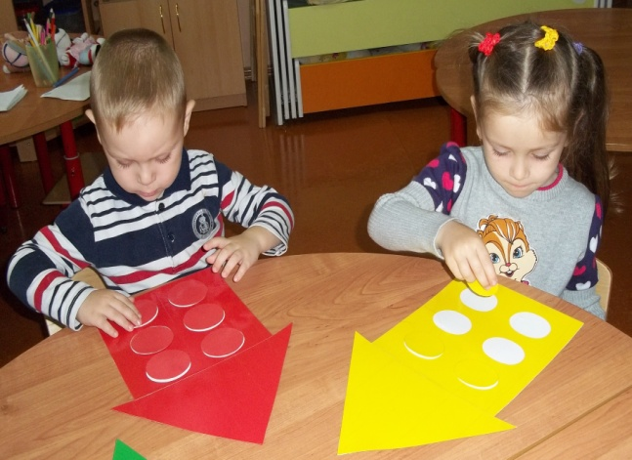
Дидактическая игра по сенсорному развитию у дошкольников «ЗАСЕЛИ ДОМИКИ»

Slide 2
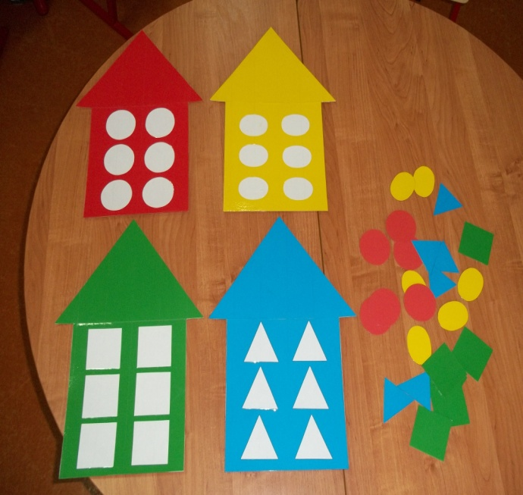
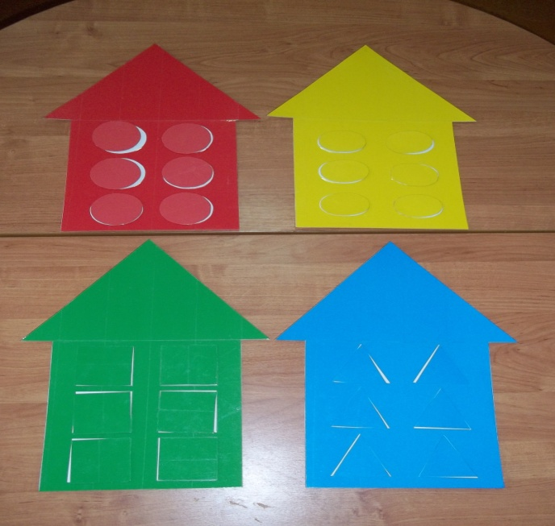
Цель:
выучить основные цвета,
название геометрических фигур

Slide 3
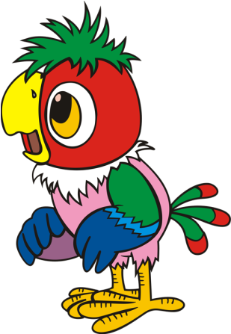
Задачи:
учить различать цвета, геометрические фигуры;
группирование по форме, цвету;
закрепить в речи детей названия геометрических форм (круг, овал, квадрат, прямоугольник, треугольник);
упражнять в порядковом счете в пределах 6;
развивать внимания, восприятия

Slide 4
Материал:
цветной и белый картон; клей; ножницы.
Оборудование:
4 домика разного цвета (синий, зеленый,
красный,
желтый), 24 геометрические фигуры (6 зеленых
квадратов, 6 синих треугольников, 6 красных
кругов, 6 желтых овалов).

Slide 6
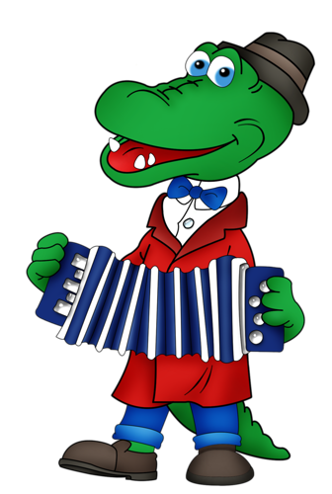
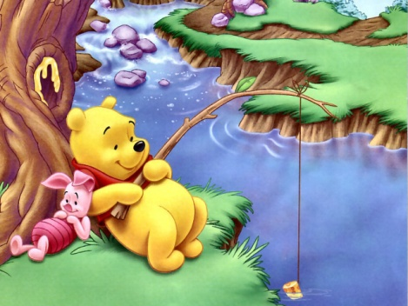
Ход игры:
Все домики разного цвета, в каждом домике
живут предметы определенного цвета и
формы.
Каждый домик имеет 6 квартир. Необходимо
расселить жителей в свои домики.
В эту игру дети с удовольствием играют как в
младшей группе, так и в средней. В игру можно
играть как индивидуально так и подгруппой.

Slide 8
спасибо за внимание!

